Slide 1
Інформаційні Технології
Лекція 3
ОПЕРАЦІЙНІ СИСТЕМИ
доц. Лавренюк А.М.

Slide 2
ОПЕРАЦІЙНІ СИСТЕМИ (ОС)
ОС - це комплекс спеціальних програм, призначений
для керування ресурсами обчислювальної системи.
Забезпечує три види інтерфейсу:
Інтерфейс користувача
Апаратно-програмний інтерфейс
Програмний інтерфейс

Slide 3
Основні функції ОС
приймання від користувачів завдань або команд та їх обробка;
приймання і виконання програмних запитів на запуск, призупинення, зупинення інших програм;
завантаження в оперативну пам’ять програм, які мають виконуватись;
ініціація програми (передача їй керування, внаслідок чого процесор виконує програму);
забезпечення роботи систем керування файлами;

Slide 4
Основні функції ОС
забезпечення мультизадачного режиму;
забезпечення функцій керування всіма операціями введення/виведення;
розподіл пам’яті, а в більшості сучасних систем і організація віртуальної пам’яті;
надання послуг на випадок часткового збою системи;
забезпечення роботи систем програмування, з допомогою яких користувачі створюють свої програми.

Slide 5
Поняття ресурсу
Ресурс – це об’єкт, який запитується, використовується і вивільняється процесами в період їхньої активності.
(прикладні програми, утиліти, редагування тексту – це процес, трансляція вихідної програми, її виконання)

Slide 6
Поняття ресурсу
Ресурси
Поділювані
Неподільні
Використовуються одночасно
Використовуються паралельно
Інформаційні ресурси (файли).

Slide 7
Основні компоненти ОС
1. Базовий модуль (ядро)
2. Командний процесор
3. Драйвери пристроїв
4. Додаткові сервісні програми (утиліти)

Slide 8
1. Базовий модуль (ядро)
  Основні функції ядра:
  Ініціалізація системи
  Керування процесами
  Керування пам’яттю
  Керування файловою системою

Slide 9
Ініціалізація системи
BIOS викликає блок початкового завантаження, котрий забезпечує завантаження повного ядра в оперативну пам’ять і запускає його.

Slide 10
Керування процесами
Ядро забезпечує розділення процесорного часу та інших ресурсів комп’ютера між запущеними процесами. Намагається ефективно використовувати ресурси шляхом організації до них черг запитів.
Контролює процес вивільнення ресурсу і перевіряє чи є черга до ресурсу. Виходячи з пріоритетів заявок ОС виводить із стану очікування задачу, яка чекає ресурс і т.д.

Slide 11
Керування пам’ятю
В сучасних ОС важливою задачею при керуванні пам’яттю є захист пам’яті.
В ОС Windows NT в порівнянні з OC Windows 9x (95, 98, Millenium) по-іншому організований розподіл пам’яті: прикладні програми не мають доступу до системних програмних модулів.
Наприклад: від 0 до 2 кб оперативної логічної пам’яті відводиться прикладним програмам, а від 0 до 4 кб – системним програмним модулям. Тому ОС технології NT є більш ефективними, в них менше збоїв.

Slide 12
Керування пам’яттю
Сторінковий спосіб організації віртуальної пам’яті
Сучасні ОС реалізують сторінковий спосіб організації пам’яті.
Програміст звертається до пам’яті за допомогою деякого набору логічних імен.
ОС повинна зв’язати логічні імена з фізичними комірками пам’яті.

Slide 13
Керування пам’яттю
Сторінковий спосіб організації віртуальної пам’яті
Програма розбивається на фрагменти – віртуальні сторінки, а пам’ять на фізичні сторінки.
Частина віртуальних сторінок задачі розміщується в оперативній пам’яті, а частина - в зовнішній (наприклад, на вінчестері).

Slide 14
Керування пам’яттю
По мірі необхідності диспетчер пам’яті ОС вивантажує із оперативної пам’яті частину сторінок задачі в зовнішню пам’ять із оперативної і навпаки

Slide 15
Сторінковий спосіб організації віртуальної пам’яті
віртуальна адреса
17
612
Page
Index
Сторінка №23
Таблиця сторінок поточної задачі
23000
23612
Номер фізичної сторінки
17
Права доступу
17
1
23
R
біт присутності
1 – задача в оперативній пам‘яті
0 – в зовнішній пам‘яті
Для кожної задачі диспетчер пам’яті ОС формує таблицю в якій відображається відповідність віртуальних сторінок фізичним.

Slide 16
Керування файловою системою
Файлова система – це набір специфікацій і відповідне їм програмне забезпечення, яке відповідає за створення, знищення, зчитування, запис, переміщення файлової інформації, а також керування доступом до файлів.

Slide 17
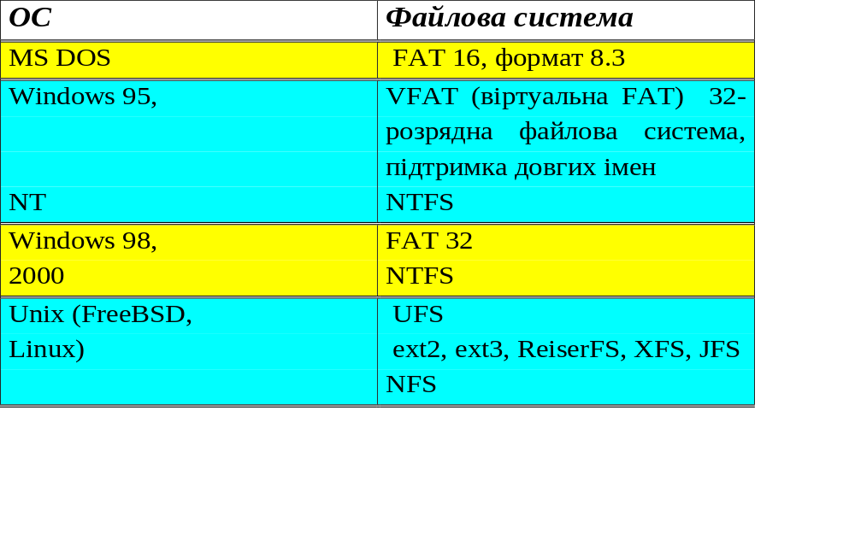
Керування файловою системою

Slide 18
Файлові системи
FAT32 в порівнянні з VFAT більш ефективно використовує дисковий простір за рахунок меншого розміру кластерів (файл займає цілу кількість кластерів)

Slide 19
Основні компоненти ОС
2. Командний процесор – аналізує і виконує команди користувача.
3. Драйвери пристроїв – програми, які забезпечують взаємодію операційної системи з фізичним пристроєм.

Slide 20
Основні компоненти ОС
4. Додаткові сервісні програми (утиліти) – службові програми для виконання допоміжних операцій обробки даних чи обслуговування комп’ютера (оптимізація дискового простору, відновлення зруйнованої інформації).

Slide 21
Класифікація ОС
неграфічні і графічні (інтерфейс командного рядка і графічний інтерфейс користувача);
одно- і багатозадачні (в залежності від кількості паралельно виконуваних процесів (задач));
одно- і багатокористувацькі (в залежності від кількості користувачів, які одночасно працюють з ОС);
немережеві і мережеві, які забезпечують роботу в локальній обчислювальній мережі.

Slide 22
Класифікація ОС
Неграфічні ОС реалізують інтерфейс командного рядка (MS DOS, Unix ).
Графічний інтерфейс користувача (GUI) - це більш складний тип інтерфейсу, в якому в якості органа керування окрім клавіатури може використовуватись миша. Робота з графічною операційною системою основана на взаємодії активних і пасивних екранних елементів керування.

Slide 23
Класифікація ОС
В якості активного елемента керування виступає покажчик миші - графічний об'єкт, переміщення якого на екрані синхронізовано з переміщенням миші.
В якості пасивних елементів керування виступають графічні елементи керування додатків (екранні кнопки, значки, списки, що розкриваються, рядки меню) (ОС сімейства Windows).

Slide 24
Класифікація ОС
MS DOS
З’явилась у 1981 р. як ОС для ІВМ РС
- неграфічна (інтерфейс командного рядка)
- 16-розрядна ОС, однозадачна ОС
- однокористувацька
- немережева

Slide 25
Класифікація ОС
Windows 3.х
Надбудова над DOS, операційна оболонка (16-розрядна, графічний інтерфейс, багатозадачна, засоби обміну даними)
3.1 – немережева
3.11 - мережева

Slide 26
Класифікація ОС
Windows 9.х
32-розрядна ОС з графічним інтерфейсом
багатозадачна
однокористувацька
мережева
  швидке і легке переключення з однієї програми в іншу
  істотно виросли можливості мультимедіа
  на жорсткому диску створюється файл підкачки (віртуальна пам'ять), і недостача оперативної пам'яті компенсується за рахунок використання вільного простору жорсткого диска.

Slide 27
Класифікація ОС
Windows NT, 2000, XP,2003,Vista
ОС з графічним інтерфейсом
багатозадачна з витісненням (не програма керує процесором, а процесор розподіляє свій час на виконання задач згідно з їх пріоритетом)
багатопоточна
багатокористувацька (наприклад, в режимі термінального сервера Windows 2003 Server, серверні версії 2000; локальний багатокористувацький режим Windows XP)
можливість віддаленого керування робочим столом
мережева
підтримка декількох процесорів (наприклад, Windows 2003 Server - до 32 процесорів)
NTFS дозволяє максимально захистити дані від несанкціонованого доступу.

Slide 28
Класифікація ОС
Unix
неграфічний інтерфейс (однак існує графічна оболонка X Window System, яка виступає в ролі X-сервера, X-клієнти (менеджери робочого столу, наприклад, KDE, GNOME ) є графічним середовищем робочого столу).
багатозадачна
багатокористувацька (підтримує термінальний режим та локальний багатокористувацький режим)
мережева
підтримка декількох процесорів (наприклад, OC Solaris 9 - до 128 процесорів в одній системі і до 848 процесорів в кластері)
реалізує принцип відкритої і нарощуваної ОС. Відкрита для аналізу, нарощувана – дозволяє вводити в її склад нові модулі ( Free BSD, наприклад, розповсюджуються безкоштовно).
оболонка Shell – інтерпретатор команд, що зчитує рядки, які набирає користувач, і запускає їх на виконання.

Slide 29
БАЖАЮ УСПІХІВ!!!

